Slide 1

软件测试基础
—— 软件测试流程

Slide 2
本节教学目标
掌握软件测试的流程
掌握测试流程中各阶段的含义
重难点：软件测试流程

Slide 3
1
软件测试流程
2
测试计划
3
测试设计与开发
4
测试实施
5
评估总结
6
测试文档类型

Slide 4
软件测试流程
测试过程中必需的基本测试活动及其产生的结果：
前期：参加需求评审会议
拟定软件测试计划
设计和生成测试用例
搭建测试环境
测试总结
实施测试
测试评估

Slide 5
1
软件测试流程
2
测试计划
3
测试设计与开发
4
测试实施
5
评估总结
6
测试文档类型

Slide 6

测试计划制订
测试计划阶段主要处于测试的前期准备工作阶段，在该阶段中主要是对将要进行的测试工作做整体计划安排。

Slide 7
测试计划制订
本阶段的主要工作内容
对需求规格说明书的仔细研究
将要测试的产品分解成可独立测试的单元
为每个测试单元确定采用的测试技术
为测试的下一个阶段及其活动制定计划
概要测试计划
详细测试计划
制定
计划

Slide 8
1
软件测试流程
2
测试计划
3
测试设计与开发
4
测试实施
5
评估总结
6
测试文档类型

Slide 9
测试设计与开发
设计
开发
测试需求分析
测试数据准备
测试用例
测试脚本准备

Slide 10

测试用例介绍
测试用例文档是软件测试的依据，包括测试输入、测试步骤、预期结果等内容。
测试用例文档的本质
从测试的角度对被测对象的功能和各种特性的细化和展开。
测试用例文档的好处
保证测试功能不被遗漏，也不被重复测试
合理安排测试人员
使得软件测试不依赖于个人

Slide 11
1
软件测试流程
2
测试计划
3
测试设计与开发
4
测试实施
5
评估总结
6
测试文档类型

Slide 12

实施测试
更新测试计划
迭代N次
执行测
试用例
执行测
试用例
执行测
试用例
缺陷
报告
执行用例的过程中，发现缺陷，
提交缺陷报告。

Slide 13
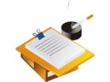
实施测试
初测期——测试主要功能和关键的执行路径，排除主要障碍。
细测期——依据测试计划和测试用例，逐一测试大大小小的功能、方方面面的特性、性能、用户界面、兼容性、可用性等等；预期可发现大量不同性质、不同严重程度的错误和问题。
回归测试期——系统已达到稳定，在一轮测试中发现的错误已十分有限；复查已知错误的纠正情况，确认未引发任何新的错误时，终结回归测试。

Slide 14
实施测试
功能冻结
代码冻结
160
140
120
100
80
60
40
20
0
时间
1
2
3
4
5
6
7
8
9
10
11
12
13
14
15
16
17
18
19
初测期
细测期
回归测试期

Slide 15
实施测试
缺陷报告
1
记录问题发生的环境——如：各种资源的配置情况
2
记录问题的再现步骤
3
记录问题性质的说明
4
记录问题的处理进程——问题处理进程从一定角度上反
映测试的进程和被测软件的质量状况以及改善过程。

Slide 16
1
软件测试流程
2
测试计划
3
测试设计与开发
4
测试实施
5
评估总结
6
测试文档类型

Slide 17
评估总结
评估
测试过程
产品

Slide 18
评估总结
1
评估
2
总结
成果
系统测试报告

Slide 19
1
软件测试流程
2
测试计划
3
测试设计与开发
4
测试实施
5
评估总结
6
测试文档类型

Slide 20
测试文档类型
测试计划书
测试报告
用户确认测试报告
用户使用手册
测试方案文档
测试计划评审报告
测试用例文档
测试记录
缺陷报告
测
试
文
档
类
型
Notes:
在这个图中从上到下给大家列出了测试过程中涉及到的9文档类型 依次是。。。 大体是按照时间顺序进行的 当然在具体工作中小范围内会有一些微调 比如 用户手册、确认测试报告的 顺序 依据项目实际情况会有小变动 但大体顺序肯定不会变化的 计划肯定是在测试最初的。。。
咱们说了 这9类文档对咱们测试工作非常重要以及对其他部门人员的工作都是有一定辅助作用的，它们贯穿了整个软件开发生命周期，覆盖了软件测试整个过程
到底这些文档在什么时期进行写作的呢 下面咱们一边回顾前面讲过的软件开发生命周期 一边给大家讲解到底在哪些阶段需要具备测试文档的读写能力

Slide 21
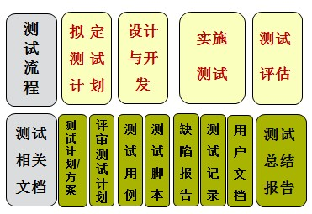
测试流程与测试文档
Notes:
测试总结报告、用户确认测试报告（包含测试用例需要用户验收确认签字）

Slide 22
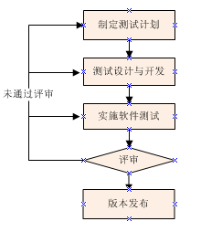
本讲小结与要求
软件测试流程
测试文档类型
拟定软件测试计划
设计和生成测试用例
搭建测试环境
测试总结
实施测试
测试评估
测试计划书
测试报告
用户确认测试报告
用户使用手册
测试方案文档
测试计划评审报告
测试用例文档
测试记录
缺陷报告

Slide 23

Thank You

